Slide 1
Recuperatorio Laboratorio 1
Alumno : Mendez Juan Gabriel
Profesor: Germán Scarfilo
Curso: 1ro F°

Slide 2
Enunciado:
Alumnos que aún no hayan aprobado el parcial: deberán presentar el mismo
trabajo que en la instancia anterior (parte 1 y 2) agregando lo siguiente:
A. Una estructura más, debidamente relacionada con las anteriores. La
composición de la estructura deberá ser compleja: un id, un campo
alfanumérico y uno entero o flotante (para utilizar en algún filtro).
B. Un filtro complejo distinto a los trabajados con anterioridad. Este filtro
deberá utilizar la mayoría de las estructuras incluyendo la estructura
agregada en el ítem anterior.

Slide 3
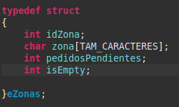
Estructura eZonas
Campos de la estructura:
  IdZona:
  id identificador de la zona (entre 1 y 3)
  Char Zona:
  Nombre de la zona (1er cordón del con-urbano, 2do y 3ero)
  Int pedidosPendientes:
  Cantidad de pedidos pendientes de la zona
  Int isEmpty:
  Estado de la estructura 0 lleno, 1 vacio.

Slide 4
¿Qué hace la estructura eZonas?
Sirve para agrupar los pedidos pendientes (y otros datos) por Zonas, es decir, dependiendo la localidad que se ingrese del cliente, se agrupara : en la zona uno para los clientes de la localidad del primer cordón del conurbano (Lanús – Avellaneda), zona 2 para los clientes del 2do cordón del conurbano (Quilmes – Almirante Brown) y zona 3 para los clientes del 3er cordón del conurbano (Varela).

Slide 5
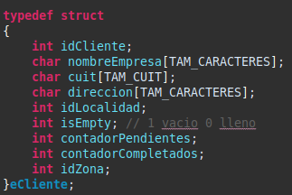
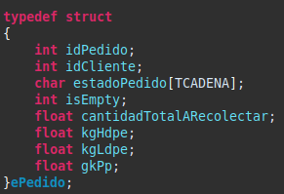
Diagrama eClientes – ePedidos
PK
PK
1
*
FK
FK
Cardinalidad
De 1 a muchos.
FK
Para calcular la cantidad de pedidos pendientes por cliente se usan la primary key “id cliente”, cuando esta coincide con la foreing key del mismo nombre en la estructura ePedido, se entiende que ese pedido pertenece al cliente, si el “estadoPedido” es PENDIENTE se aumenta el contador de pendientes en el eCliente en 1.

Slide 6
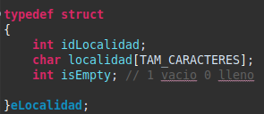
Diagrama de entidad relación
Cliente - Zonas
Cardinalidad:
Muchos a uno
1
*
PK
FK
FK
PK
Cuando la FK (idzona) coincide con la PK (idZona), nos permite determinar que el cliente se encuentra en un zona determinada (1,2 o 3), dependiendo del idLocalidad que se haya ingresado al momento de darle el alta al cliente.
IdLocalidad = 3 o 4 →Zona 1
IdLocalidad = 1 o 5 →Zona 2
IdLocalidad = 2 → Zona 3

Slide 7
Prototipo y documentación de funciones más importantes
Int CargarCliente (eCliente listaClientes[ ], int sizeClientes, int* idCliente)
@Brief Solicita y carga los datos del cliente a la lista
@Param eCliente array de clientes
@Param sizeClientes Tamaño array clientes
@Param *idCliente Puntero a idCliente
@Return retorno si retorna -1 (error), 0 (lista NULL), 1 (ok)
Int ModificarCliente (eCliente listaClientes[ ], int sizeClientes,
eLocalidad listaLocalidades[ ], int sizeLocalidades)
@Brief Modifica localidad y dirección de un cliente
@Param eCliente array de clientes
@Param sizeClientes Tamaño array clientes
@Param eLocalidad array de localidades
@Param sizeLocalidades Tamaño array de localidades
@Return retorno si retorna -1 (error), 0 (lista NULL), 1 (ok)

Slide 8
Int EliminarCliente( eCliente listaClientes[ ], int sizeClientes, eLocalidad listaLocalidades[ ], int sizeLocalidades)
@Brief Elimina un cliente de la lista
@Param eCliente array de clientes
@Param sizeClientes Tamaño array clientes
@Param eLocalidad array de localidades
@Param sizeLocalidades Tamaño array de localidades
@Return retorno si retorna -1 (error), 0 (lista NULL), 1 (ok)
Int AltaPedido( eCliente listaClientes [ ], int sizeClientes, ePedido listaPedidos [ ], int sizePedidos, int* idPedido, eLocalidad listaLocalidades [ ], int sizeLocalidades)
@Brief Carga un pedido a un cliente
@Param eCliente listaClientes array de clientes
@Param sizeClientes Tamaño array clientes
@Param ePedido listaPedidos array de pedidos
@Param sizePedidos tamaño array de pedidos
@Param eLocalidad listaLocalidades array de estructuras de localidades
@Param sizeLocalidades tamaño array de localidades
@Return retorno si retorna -1 (error), 0 (lista NULL), 1 (ok)

Slide 9
Int ProcesarPedido ( ePedido listaPedidos[ ], int sizePedidos, eCliente listaClientes [ ],
int sizeClientes)
@Brief Procesa un pedido de estado pendiente a completado
@Param ePedido listaPedidos array de pedidos
@Param sizePedidos Tamaño array pedidos
@Param eCliente listaClientes array de clientes
@Param sizeClientes tamaño array de clientes
@Return retorno si retorna -1 (error), 0 (lista NULL), 1 (ok)
Int MostrarPedidosPendientesXZona (eCliente listaClientes [ ], int sizeClientes,
eZonas listaZonas, int sizeZonas)
@Brief Procesa un pedido de estado pendiente a completado
@Param eCliente listaClientes array de clientes
@Param sizeClientes tamaño array de clientes
@Param eZonas listaZonas array de zonas
@Param sizeZonas tamaño array de zonas
@Return retorno si retorna -1 (error), 0 (lista NULL), 1 (ok)

Slide 10
Enlace a video
https://drive.google.com/file/d/1MMtNOJOL_VLmMA6gu9d3z41spq_TrWwl/view?usp=sharing

